Slide 1

Team4 Project
Enrolment System
수강신청 및 학점관리 시스템
High-Level Programming
POWER POINT PRESENTATION
Team4 Project
정보통신소프트웨어 고급프로그래밍
201432038 신형진 201432056 이준
201532014 김수경 201532059 이현우
201732063 백진혁
Notes:
저희팀은 자동수강신청 및 학점관리시스템을 자바 GUI로 구현하고자 하였고, 시각적인 미적 아름다움은 개의치 않고 사용자의 편의성을 중점적으로 구현하였습니다.
~~ + 더하고싶은말 혹은 생각했던 대본

Slide 2
소개
팀원 업무 배분표
연관 앱 비교
계획 완성도 분석표
구현형식 및 코드
시연
CONTENTS
Notes:
이번 PPT에서 설명할 내용들을 미리 여기 목차에 정리해 두었습니다. 첫번째로 소개는 이 프로그램이 필요한 이유에 대해서 간단하게 그림으로 표현할것이고, 두번째로는 저희 팀의 조직도를 보여드릴거구요,
세번째로는 연관 앱 비교로 타 대학교에서 사용하는 어플리케이션과 비교를 통해 저희 프로그램의 장점을 소개해드릴거구요, 네 번째로 구현하고자 했던 기능이 어느정도 완성되었는지 말씀드릴것이고, 마지막으로는
직접 시연에 앞서 간략하게 코드와 해당 코드에 의해 동작되는 기능을 설명드리겠습니다.

Slide 3
01
소개

Slide 4
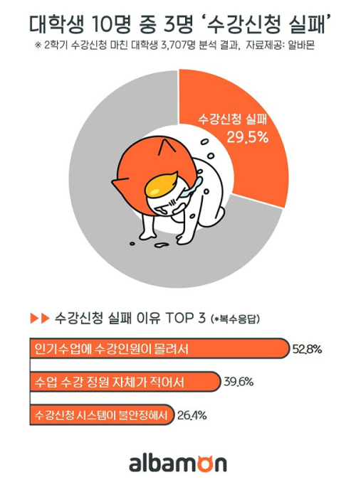
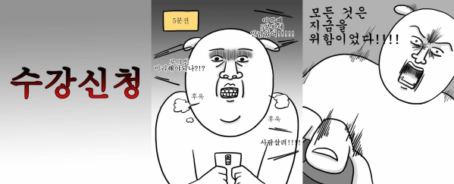
01
소개
Notes:
다들 수강신청 해보셨을텐데 인생은 자기 마음대로 되는것이 아니라고… 항상 원하는대로 신청되지는 않았을겁니다. 이 통계에 의하면 ~~이러한 결과가 나왔다는것을 알 수 있습니다.
+ 그 외에도 인기수업에 수강인원이 몰려서 라는~

Slide 5

01
소개
자동 수강 신청 시스템
사용자가 신청하고자 하는 희망과목을 미리 신청하여 수강신청 기간에
쉽고 편리하게 신청 할 수 있는 편의성을 제공하는 시스템
학점관리 시스템
사용자가 얼마나 학점을 이수했는지, 얼마나 학점을 이수해야
하는지에 대한 정보를 확인 할 수 있는 시스템
사용자의 졸업 이수학점에 맞춰 졸업을 할 수 있게끔 하고자 함
Notes:
첫번째 : 자동 수강신청 시스템 - 수강신청을 하기 위해서는 정해진 날짜에 정해진 시간에 누구보다 빠르게 신청하고자 했던 과목을 신청해야 했지만 이 프로그램을 통해서 자신이 원하는과목을 미리 리스트에 저장해놓고 클릭 한번에 자동으로 모든 희망과목이 신청되게끔 지원합니다. 그것이 바로 저희 프로그램이 타 앱과 비교되는 장점입니다.
두번째 : 학점관리 시스템 - 성적 증명서를 발급하거나 홈페이지에 방문하여 확인하는 수고를덜기 위함과 동시에 졸업까지에 필요한 과목구분별 학점을 사용자에게 지금까지 수강했던 과목구분별 학점을 입력받아 자동으로 계산하여 보여줍니다.

Slide 6
02
팀원 업무 배분표

Slide 7
02
팀원 업무
배분표
신형진: 팀장
신형진
백진혁
이준: ppt 제작 및 발표
김수경: 프로그래밍 및 자료 조사
이준
이현우
이현우: 프로그래밍 및 자료 조사
김수경
백진혁: 디자인 및 자료 조사

Slide 8
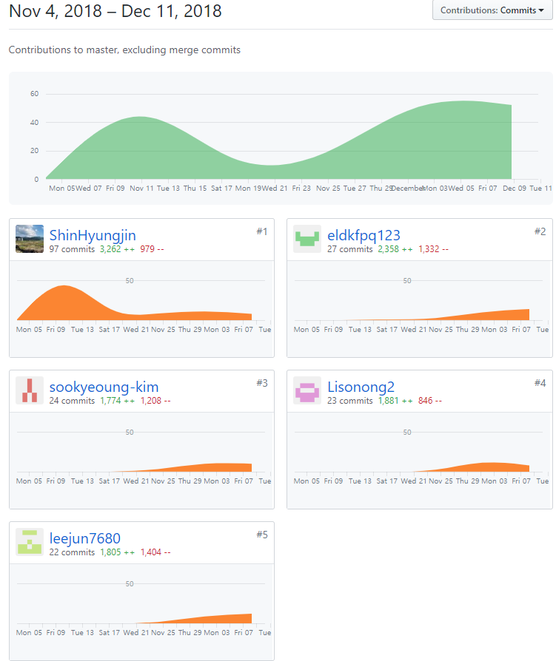
02
팀원 업무
배분표
Notes:
건국대학교, 경희대학교 및 타 앱 비교

Slide 9
03
연관 앱 비교

Slide 10
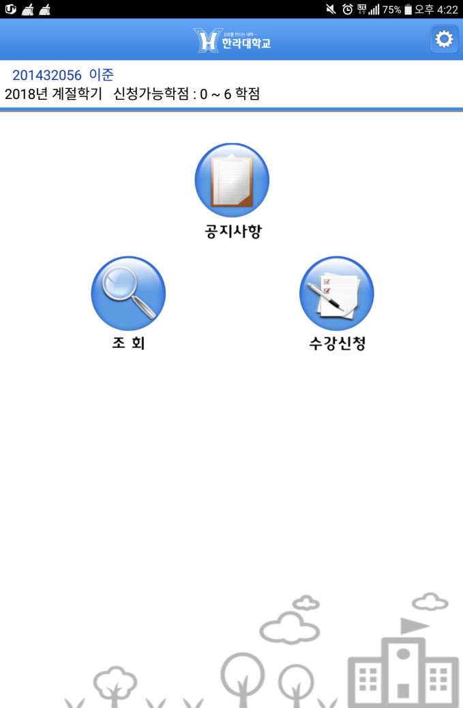
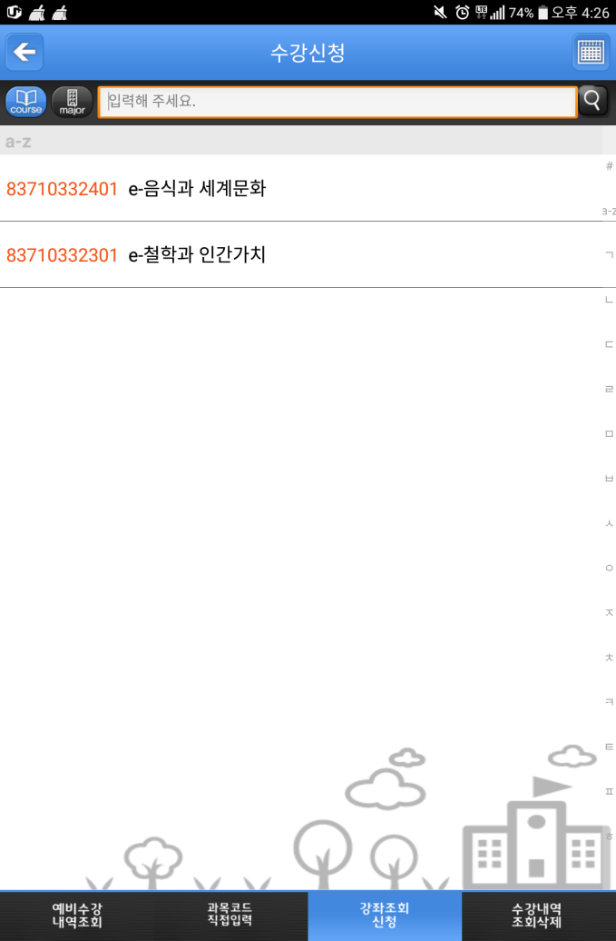
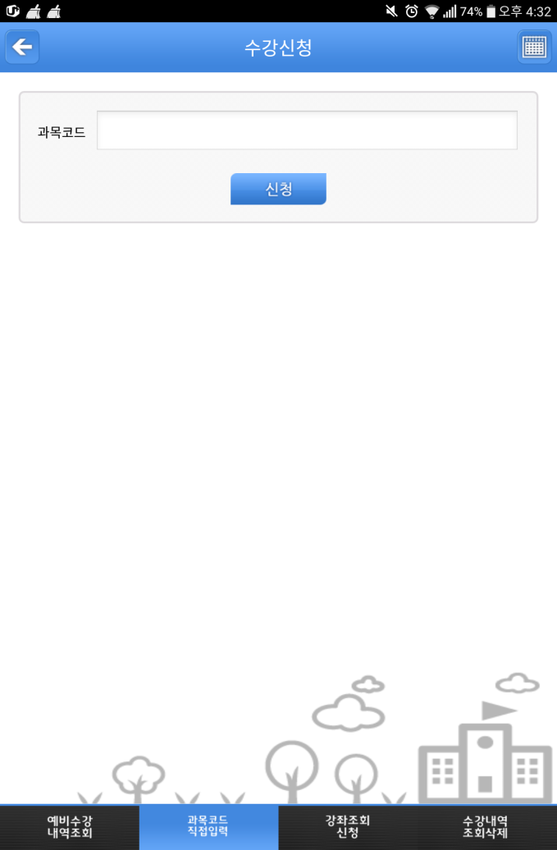
03
연관 앱 비교
Notes:
한라대학교 수강신청 앱을 한번이라도 사용해봤다면 이 화면이 익숙할겁니다. 화면에서 볼 수 있듯이 중앙 사진의 왼쪽 하단에 보시면 ‘예비수강 내역조회’ 라는 카테고리가 존재하는데 -> 다음페이지…

Slide 11
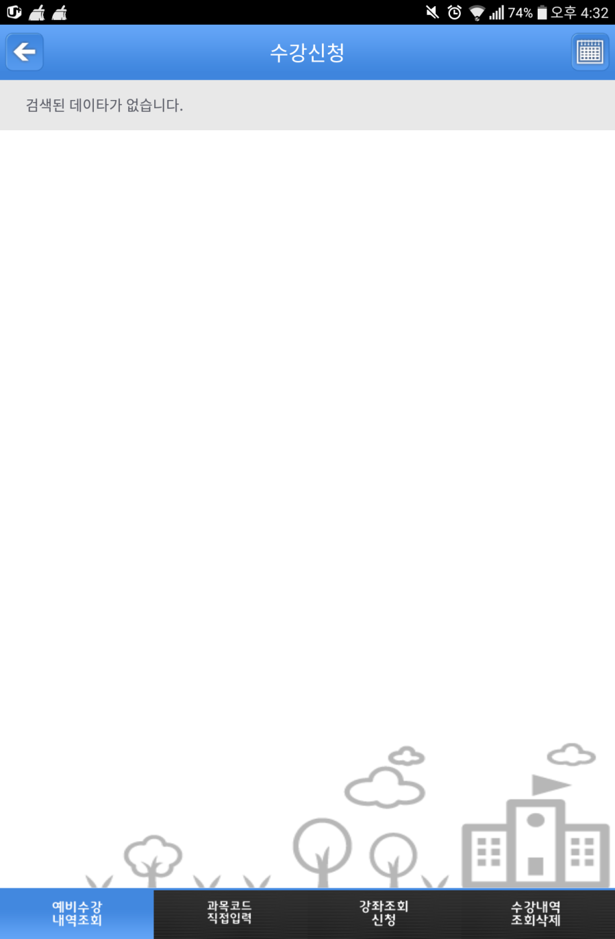
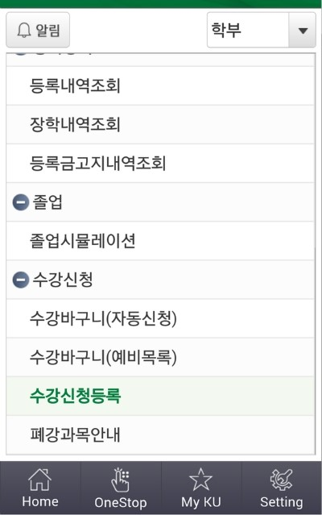


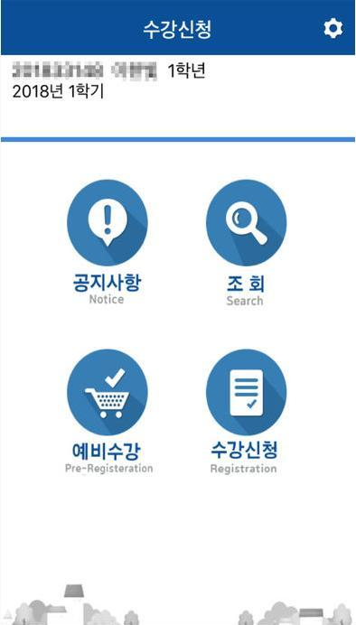
03
연관 앱 비교
Notes:
해당 기능은 이 전 PPT에서도 설명했듯이 기능인 존재하지만 학교에서 사용하지 않음으로 현재 블락(Lock) 시켜놓은 상태입니다. 때문에 저희는 이러한 기능을 사용하고자 구현하였습니다.
(오른쪽 맨위) 이 사진은 건국대학교에서, (왼쪽아래) 이 사진은 경희대학교에서, (오른쪽 아래)이 사진은 가천대학교에서 사용하는 앱입니다. ~~ + 더 하고 싶은 말

Slide 12
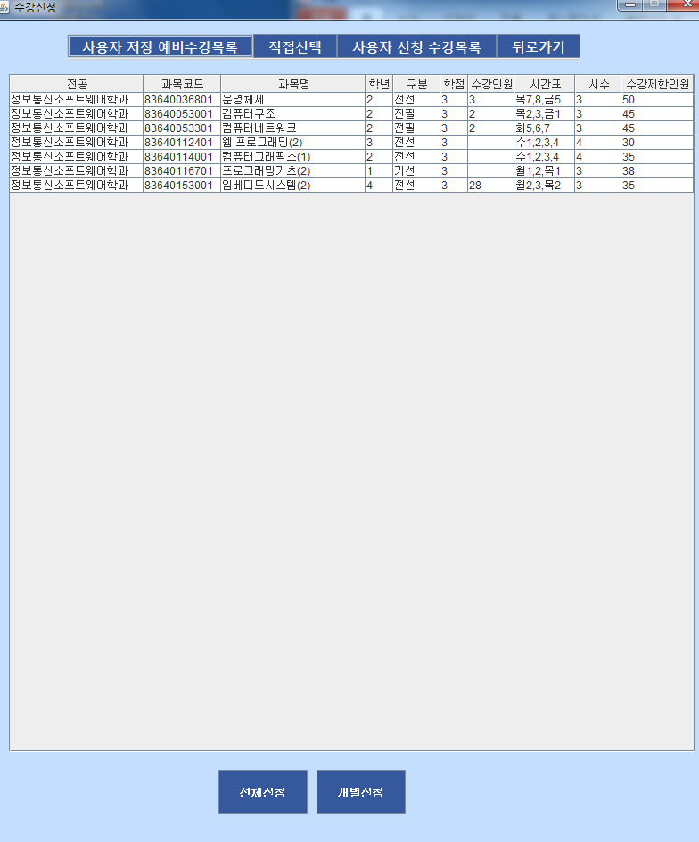
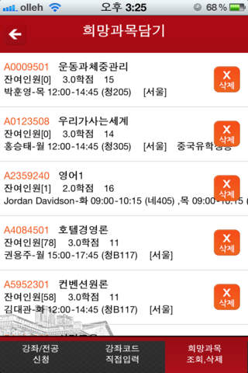
03
연관 앱 비교
Notes:
왼쪽은 경희대학교에서의 희망과목 조회 및 삭제라는 화면을 보여주는 것이구요. 오른쪽은 저희 프로그램에서 구현한 ‘사용자 저장 예비 수강목록’ 이라는 화면입니다.
오른쪽 화면은 ‘직접선택’ 이라는 카테고리에서 사용자가 직접 선택한 희망과목이 오른쪽 화면처럼 이동하게 됩니다. + ~~ 더 하고싶은말

Slide 13
04
계획 완성도 분석

Slide 14
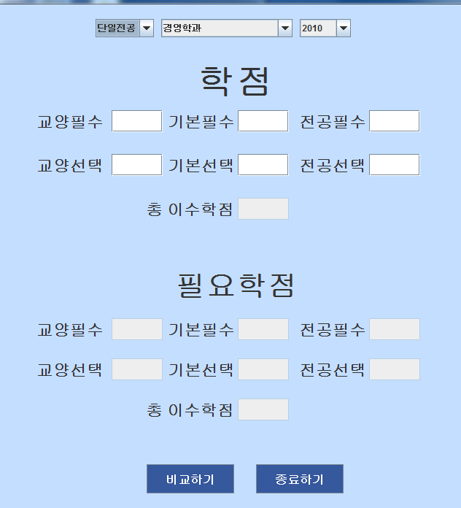
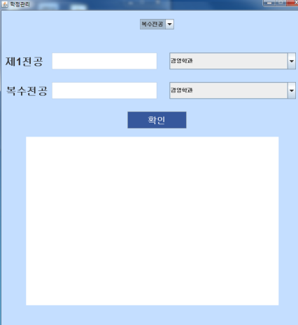
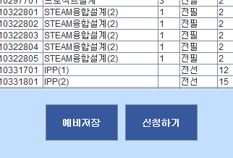
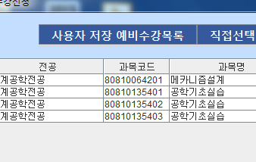
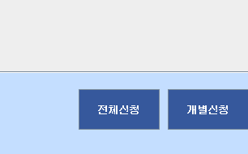
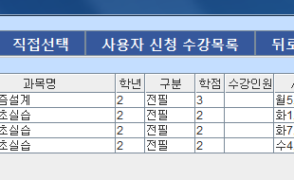


04
계획 완성도
분석
1. 예비 수강 기능 구현
3. 학점 관리 시스템 구현
1
3
Analysis
2. 자동 수강 기능 추가
4. 복수/부전공자 구분
2
4
Notes:
해당 완성도는 저희 프로젝트에 있어서 구현하고자 하는 기능들을 한번에 보여주고있습니다. ‘예비 수강기능’ , ‘한라대학교 수강신청 시스템에서 자동 수강신청 기능추가’ , ‘어디에도 존재하지않는 신비로운 학점관리 시스템 구현’ , ‘소수자를 위한 복수/부전공자 구분 기능’ 등을 추가 하여 구현하였습니다.

Slide 15
05
구현형식 및 코드

Slide 16
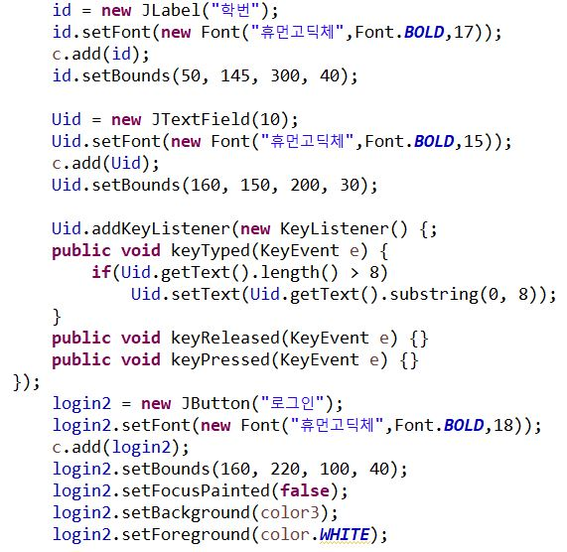
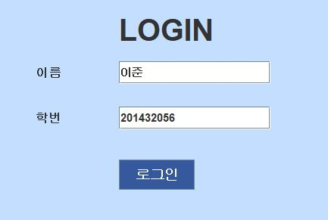
05
구현형식
및 코드

Slide 17
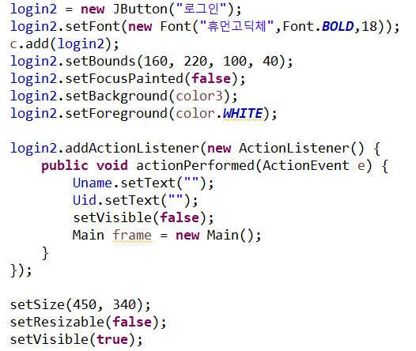
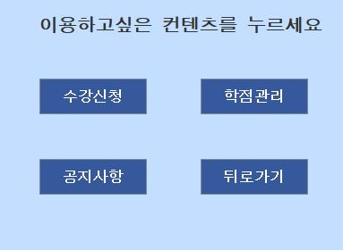
05
05
코드 및 시연
구현형식
및 코드

Slide 18
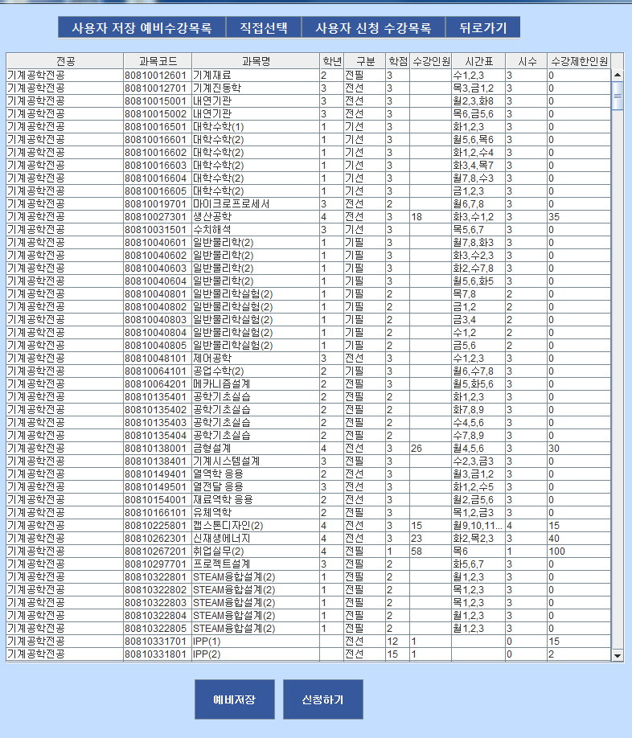
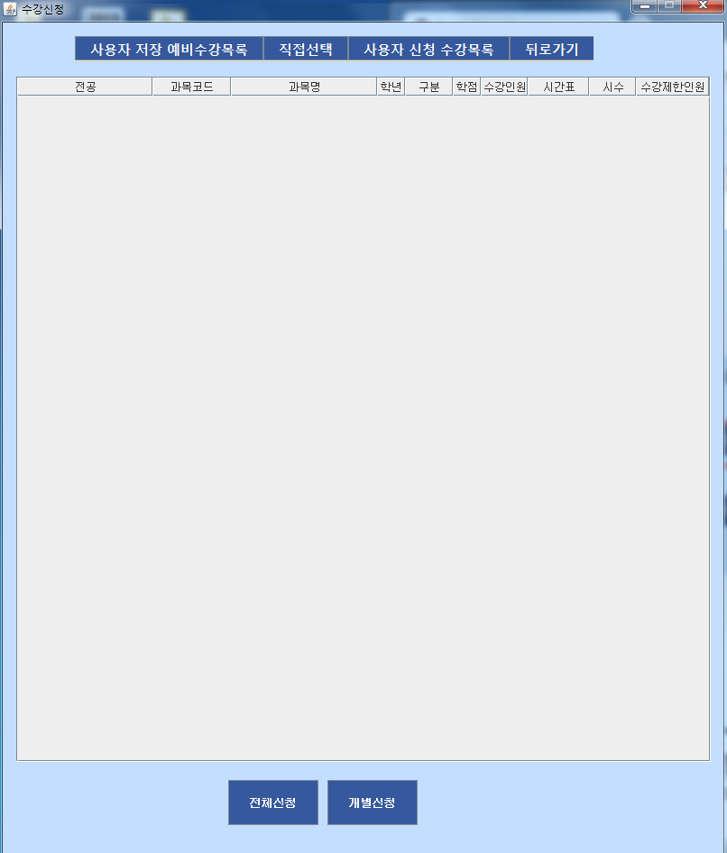
05
05
코드 및 시연
구현형식
및 코드

Slide 19
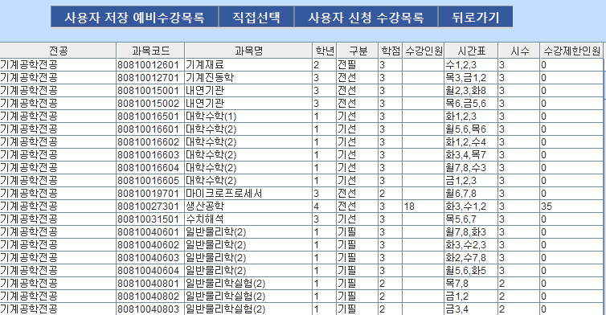
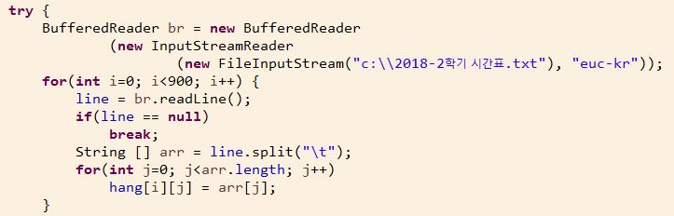
05
05
코드 및 시연
구현형식
및 코드

Slide 20
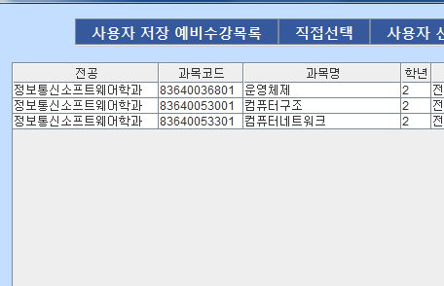
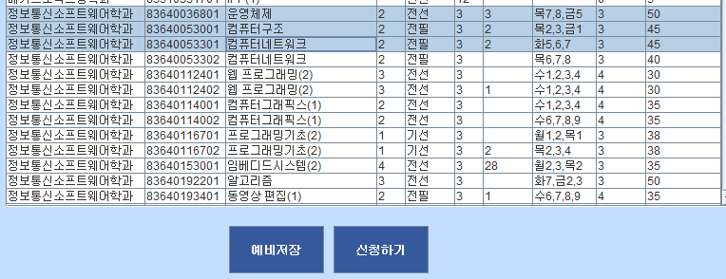

05
05
코드 및 시연
구현형식
및 코드

Slide 21
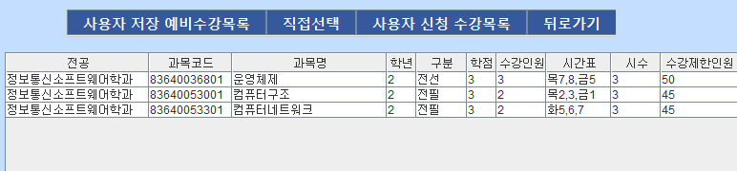
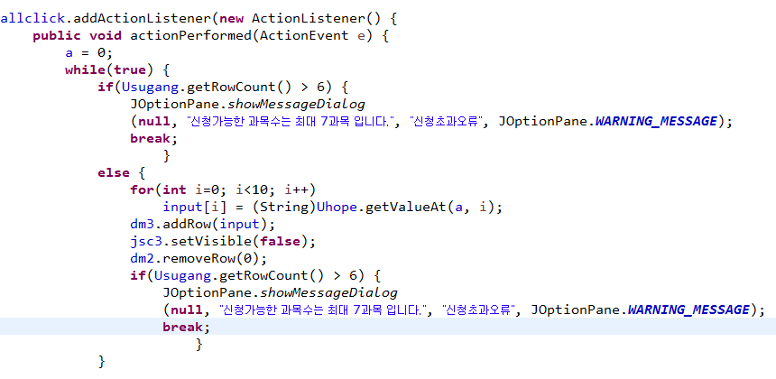
05
05
코드 및 시연
구현형식
및 코드

Slide 22
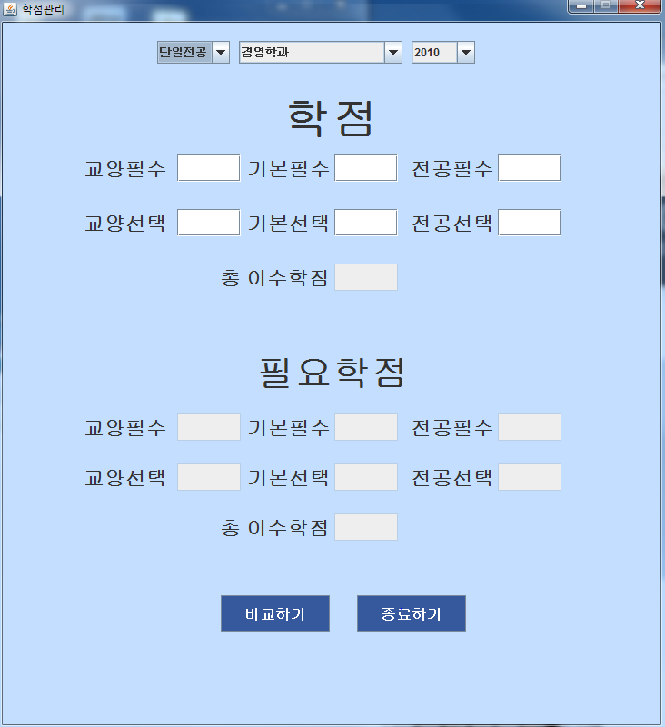
05
05
코드 및 시연
구현형식
및 코드

Slide 23
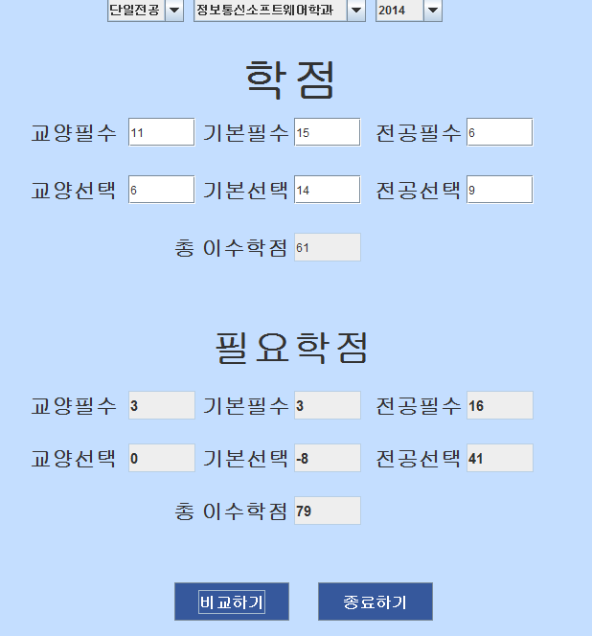
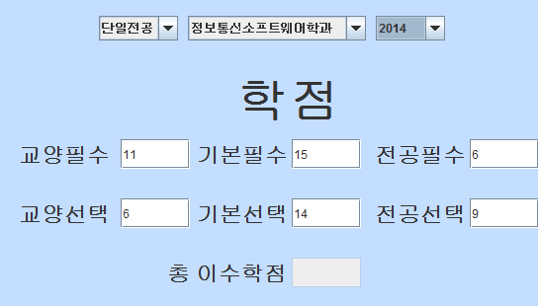
05
05
코드 및 시연
구현형식
및 코드

Slide 24
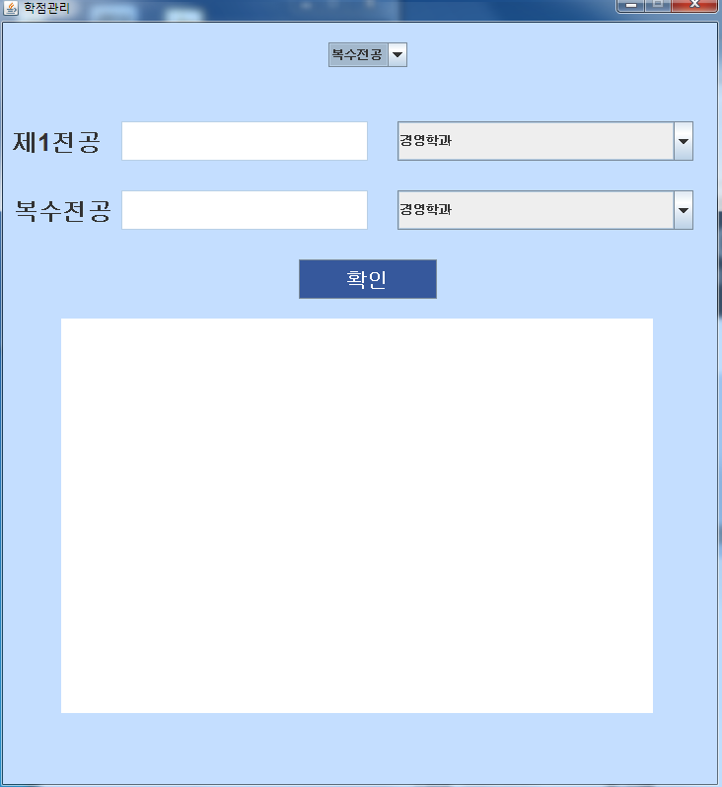
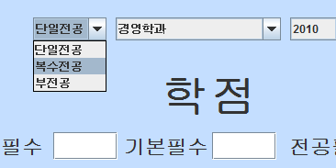
05
05
코드 및 시연
구현형식
및 코드

Slide 25
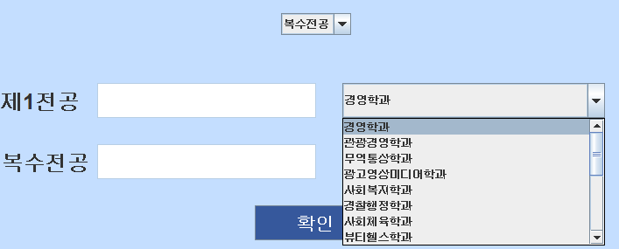
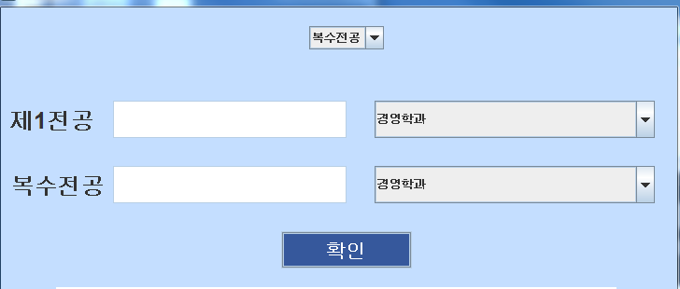
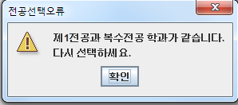
05
05
코드 및 시연
구현형식
및 코드

Slide 26
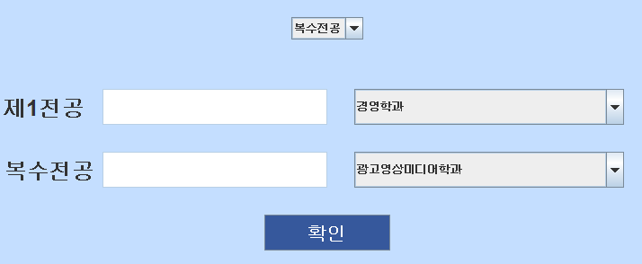
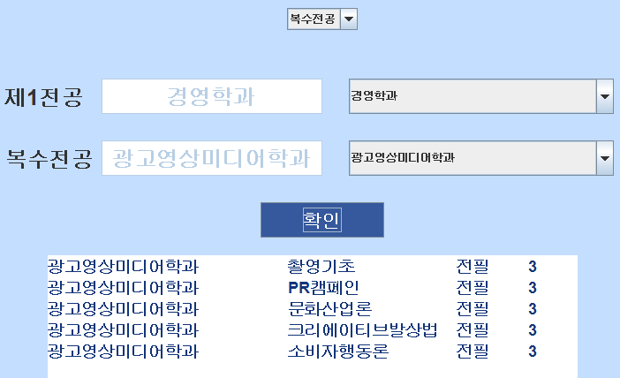
05
05
코드 및 시연
구현형식
및 코드

Slide 27
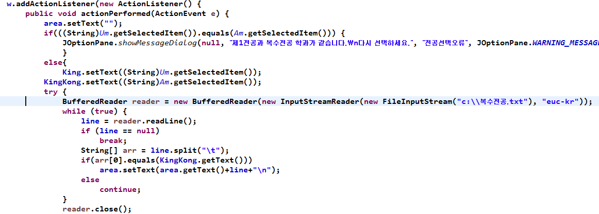
05
05
코드 및 시연
구현형식
및 코드
Notes:
확인 버튼을 눌렀을 때 이루어질 동작들을 액션 리스너로 구현했습니다. 한 번 실행을 하고서 다른 학과 선택 후 다시 실행을 했을 때 텍스트 에어리어가 초기화 되야 한다는 것을 보여주는 코드 입니다. 다음 코드는 제 1전공과 복수 전공을 같은 것으로 선택을 하였을 경우 오류 메시지를 발생시키고 그렇지 않다면 1전공은 1전공 필드에, 복수전공은 복수전공 필드에 삽입하고 버퍼드 리더를 실행하게 됩니다. 밑에 코드는 버퍼드 리더가 어떻게 동작하는 지를 보여주는 코드인데 복수전공 필드와 불러온 내용의 첫 라인이 일치하면 그 라인을 불러오도록 동작하는 코드입니다.

Slide 28
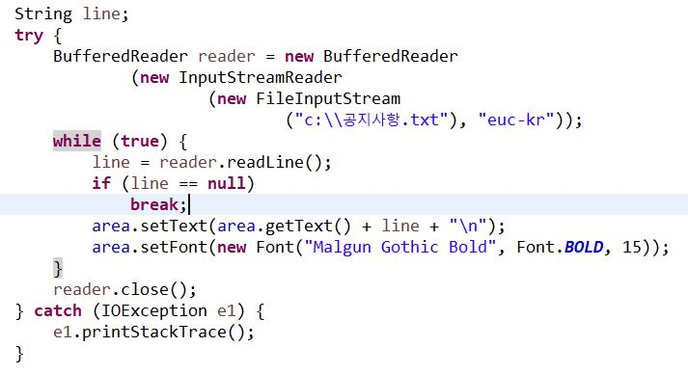
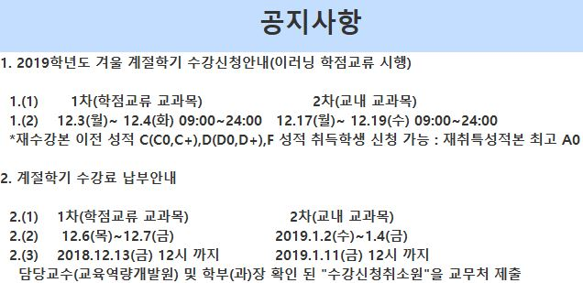
05
05
코드 및 시연
구현형식
및 코드

Slide 29
06
시연

Slide 30

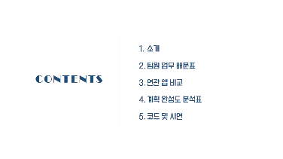


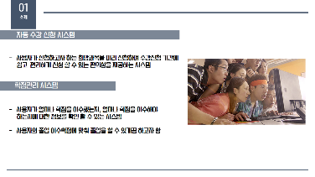

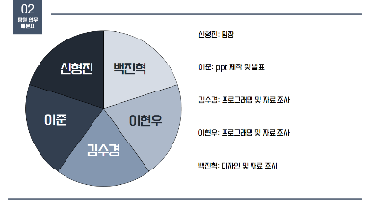
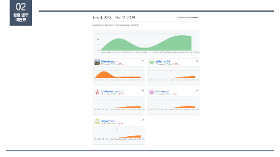

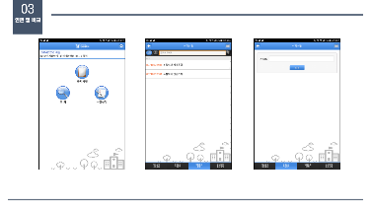
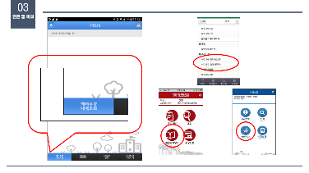
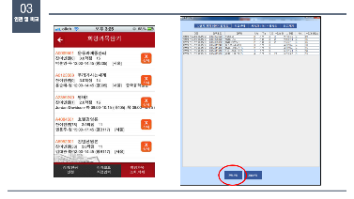

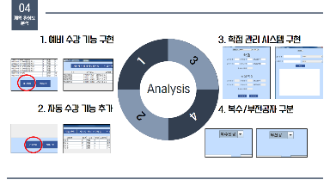














THANKS

